Slide 1
Voorstel aanpassing beheerprocedures ivm. de Architectuurraad
10 oktober 2013
EduStandaard

Slide 2
Waarom aanpassen
De Architectuurraad is erbij gekomen als belangrijke actor in het proces van in beheername het wijzigen van afspraken en standaarden;
Notes:
De Architectuurraad zijn we allemaal
En ook duidelijk krijgen: wat doen we niet, wat pakken we niet op, waar hebben juist anderen een rol

Slide 3
Uitgangspunten
Proces mag niet langer gaan duren
Recht doen aan de rol en verantwoordelijkheden van de Architectuurraad
Adviesrecht aan Standaardisatieraad en werkgroepen
Nadruk op samenhang
Beheer vanuit architectuur
Tijdige informering van Architectuurraad

Slide 4
De aanpassingen
De Architectuurraad worden gelijktijdig met de relevante werkgroepen formeel geïnformeerd door Bureau EduStandaard
Alle stukken incl. advies BES
In de vragenlijst bij het indienen extra accenten op:
samenhang met andere afspraken
maak gebruikte principes expliciet
architectuurschets
de roadmap

Slide 5
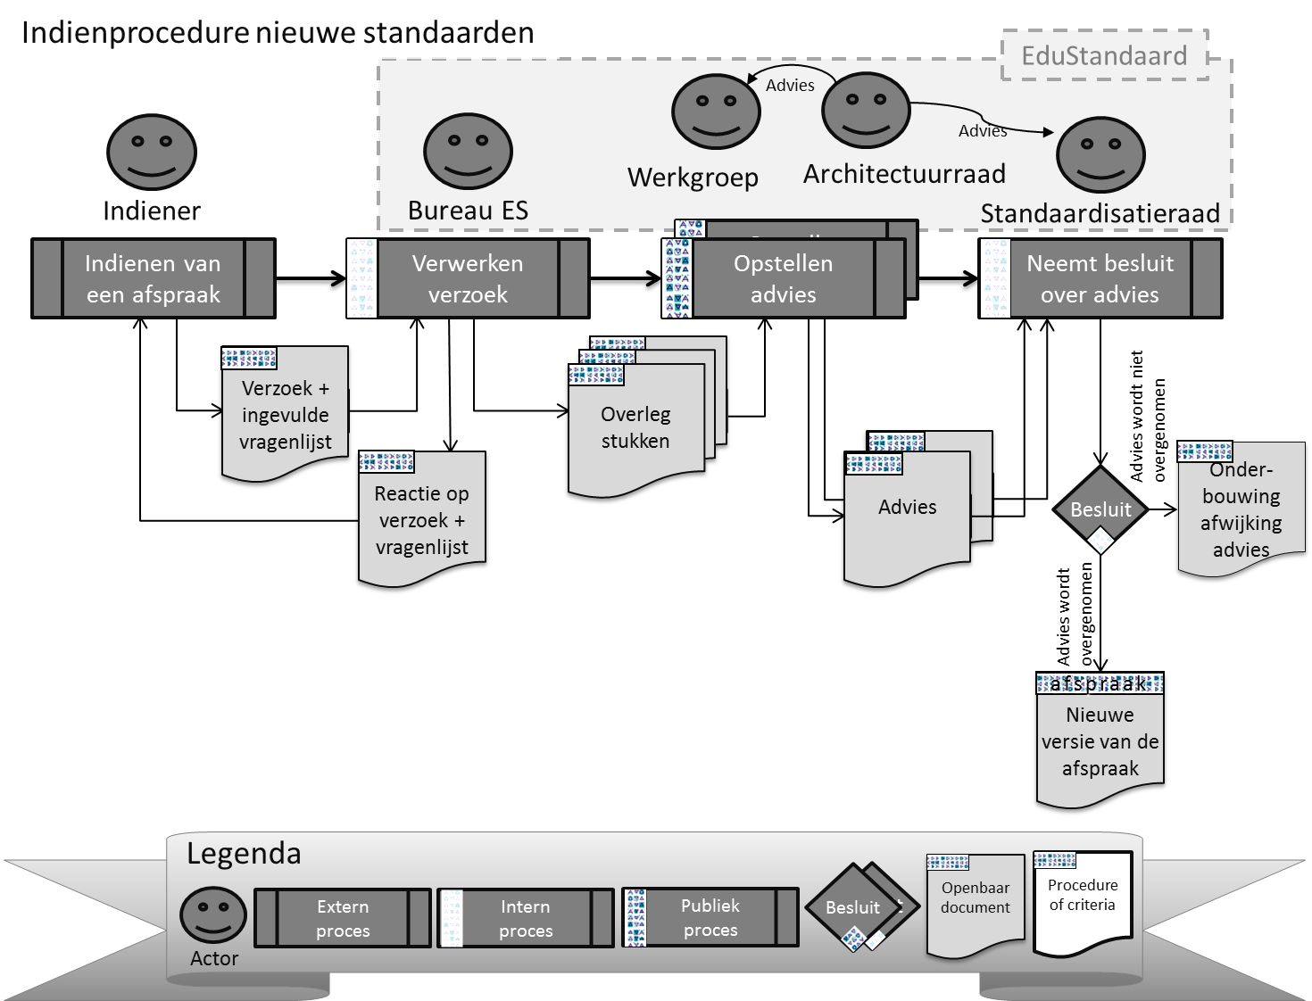

Slide 6
